Slide 1
День педіатра 20.11.22
Міжнародний день дитини
Викладач Кубані Я.М.

Slide 3
Найбільшим скарбом на Землі є діти. Бо вони її майбутнє! Діти зі своє появою приносять багато радості та щастя. Уявити життя без дітей, без їх галасу, сміху, навіть, їх пустощів просто нереально! На жаль не завжди діти ростуть у відповідних умовах та отримують ту турботу, яка є необхідною. Є діти, які позбавлені елементарних речей.

Slide 4
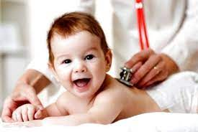
У всьому світі, в середньому жінка народжує приблизно 6,89 дітей. Найвищий рівень народжуваності в Нігерії, де жінки народжують в середньому 7,58 дітей. Найнижчий - в Сінгапурі, 0,8 дитини на одну жінку. В Україні 7,6 млн дітей.

Slide 5
Якою б розумною і талановитою не була дитина, вона все ж потребує опіку, увагу, турботу, любов, захист і постійну підтримку дорослих. Ми люди і зовсім нелюдяно відмовляти нашим дітям у всьому цьому, особливо враховуючи ті реалії, які вперто супроводжують нас у нашому непростому світі.

Slide 6
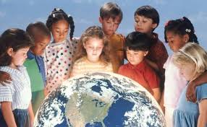
Всесвітній день дитини започаткували в середині минулого століття, а саме в 1954-му році, коли Генеральна Асамблея Організації Об’єднаних Націй затвердила свою резолюцію № 836 (IX), рекомендувавши всім країнам відзначати цей день, починаючи з 1956-го року.

Slide 7
Спочатку дата святкування Дня дитини рекомендувалася виключно на розсуд кожної держави, яка визнає для себе доцільним відзначати цей день. Так, у багатьох суверенних державах, виник Міжнародний день захисту дітей, який відзначається 1-го червня. Пізніше, 20-го листопада 1959-го року прийняли "Декларацію прав дитини". Потім, в 1989-му році, також 20-го листопада всесвітнім співтовариством була прийнята "Конвенція прав дитини" та питання єдиної для всіх дати святкування цього дня було вирішено само собою. Тепер, в офіційних документах ООН фігурує саме ця дата.

Slide 8
Святкування Дня педіатра нерозривно пов'язане з Всесвітнім днем дитини.
Саме 20 листопада відзначають своє професійне свято і дитячі лікарі, які поклали на себе вирішення проблем здоров’я наших дітей.

Slide 9
Історія свята
Вітання з Днем педіатра українські лікарі отримують 20 листопада, у Всесвітній день дитини. Цю дату обрали не випадково, адже 20 листопада 1959 року Генеральна асамблея ООН ухвалила Декларацію прав дитини, а 1989 року — Конвенцію прав дитини, що нині є основним міжнародним документом із захисту прав дітей. Крім України, 20 листопада День педіатра відзначають ще в 130 країнах світу.

Slide 10
Святкування Дня педіатра це ще одна можливість привернути увагу широкої громадськості до питань забезпечення здоров′я і благополуччя дітей в усьому світі. Особливу роль у підтримці дитячого здоров’я відіграють лікарі-педіатри. Фахівці цього профілю дбають про здоров’я малюка з першої миті життя. Педіатр консультує батьків з приводу того, як виростити малюка максимально здоровим і стежить за здоров’ям дитини аж до її повноліття.

Slide 11
Часто це залежить від того, де вони проживають. Проте немає країни у світі, де є 100 відсотково вирішеним питання дитячої освіти, медичної допомоги, дітей сиріт чи домашнього насильства над дітьми. Тому ООН оголосила 20 листопада всесвітнім днем дитини, а також 20 листопада 1959 року прийняли «Декларацію прав дитини»

Slide 12
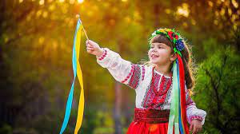
В 1989 році, також 20 листопада всесвітнім співтовариством була прийнята «Конвенція прав дитини». Найголовніше, щоб дитина росла здоровою. І саме дитячі лікарі з першої миті життя малюка починають за це дбати.

Slide 13
Педіатрі́я (від грец. παιδίον — дитина та грец. ιατρεία — лікування) — галузь у медичній науці, головним завданням якої є збереження або повернення здоров'я дитині, щоб дозволити їй у повній мірі реалізувати свій вроджений життєвий потенціал. На сьогодні педітрія охоплює вчення не лише про хвору, але й про здорову дитину. Сучасна педітрія має на меті попередити захворювання, чи звести до мінімуму наслідки вже існуючого.

Slide 14
Завдяки розвитку педіатричної науки і дитячої охорони здоров’я різко знизилася дитяча смертність, значно зменшилася захворюваність та летальність від окремих захворювань, поліпшився фізичний розвиток дітей, майже повністю ліквідований поліомієліт, різко знизилася захворюваність на інфекційні захворювання. Щирі вітання усім діткам, а також лікарям, які їм допомагають вирости здоровими!

